Slide 1
Детский сад — первое звено в системе образования. Чтобы стать высокообразованным, человек должен овладеть всеми богатствами родного языка. Поэтому одна из главнейших задач детского сада — формирование правильной устной речи детей на основе овладения ими языком своего народа. Дошкольный возраст – это период активного усвоения ребенком разговорного языка, становления и развития всех сторон речи. Полноценное владение родным языком в дошкольном детстве является необходимым условием решения задач умственного, эстетического и нравственного воспитания детей. Главная цель речевого воспитания состоит в том, чтобы ребенок творчески освоил нормы и правила родного языка, умел гибко их применять в конкретных ситуациях, овладел основными коммуникативными способностями.

Slide 2
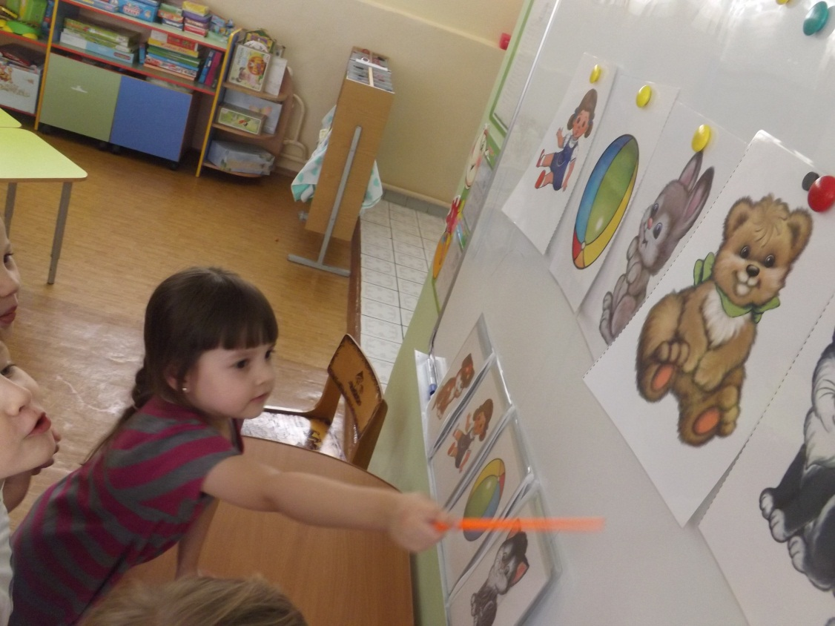
Дети играют в игру « Магазин игрушек» ( «Уенчыклар кибете») Называют игрушку, ее приметы. Например: Бу туп. Матур туп. Зур туп. Бир мина туп. Дети сами выступают в роли покупателя и в роли продавца. Задают вопросы : « Нэрсэ кирэк? «Нинди?» « Ничэ?» Умеют отвечать на эти вопросы.

Slide 3
В игровых моментах закрепляем названия игрушек, их размер. Например:» « Зур курчак». « Кечкенэ курчак» В нашей группе есть уголок республики и татарского языка. Дети знакомятся с атрибутами государства. Там же находятся куклы в национальной одежде. Театр животных. Дети обигрывают животных и называют их на татарском языке. Есть в группе настольный театр. Детям нравиться играть в театр и называть животных на татарском языке

Slide 4
В нашей группе имеются такие дидактические игры как « Собери национальный узор» , «Образцы татарского орнамента». Детям нравиться рассматривать татарские национальные узоры. В группе есть материалы и информации для изучении государственного языка для родителей.

